Slide 1
CHÀO MỪNG CÁC EM
ĐẾN VỚI BUỔI HỌC NGÀY HÔM NAY!

Slide 2
KHỞI ĐỘNG
Sau khi xem xong video, hãy trả lời các câu hỏi sau đây:
Bản tin em vừa xem nói về biến động thị trường của hàng hóa nào?
Tình hình sản xuất, tiêu thụ hàng hoá đó trên thị trường hiện nay như thế nào?
Những yếu tố nào trên thị trường tác động đến sự biến đổi giá cả của hàng hoá đó?

Slide 4
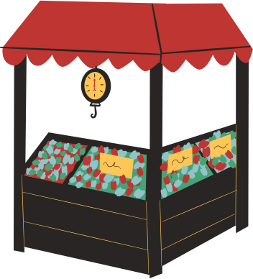
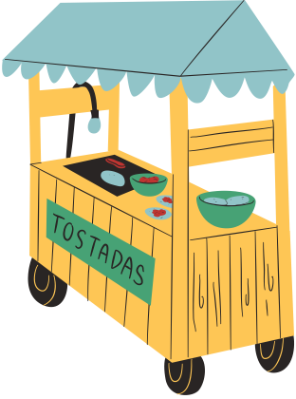
Bài 4
CƠ CHẾ THỊ TRƯỜNG

Slide 5
NỘI DUNG BÀI HỌC
1
2
Cơ chế thị trường
Giá cả thị trường

Slide 6
Làm việc nhóm
Đọc trường hợp ở mục 1 “Khái niệm cơ chế thị trường”.
a) Để đứng vững trên thị trường, danh nghiệp của anh M phải giải quyết những mối quan hệ nào.
b) Theo em, để kinh doanh thành công, cần phải tuân theo những yêu cầu nào của cơ chế thị trường.

Slide 7
Các mối quan hệ
Các yêu cầu của cơ chế thị trường
Cạnh tranh
Người tiêu dùng
Cung cầu
Giá trị
Doanh nghiệp
A
Đối thủ 1
Đối thủ 2
Lợi nhuận
Giá cả
Thành công
Người tiêu dùng

Slide 8
1. Cơ chế thị trường
Khái niệm:
Cơ chế thị trường là cách thức vận hành của nền kinh tế trong đó các chủ thể kinh tế tác động qua lại với nhau.
Để phân bổ các nguồn lực, hình thành giá cả, xác định khối lượng và cơ cấu sản xuất, tiêu dùng tuân theo yêu cầu của các quy luật kinh tế.

Slide 9
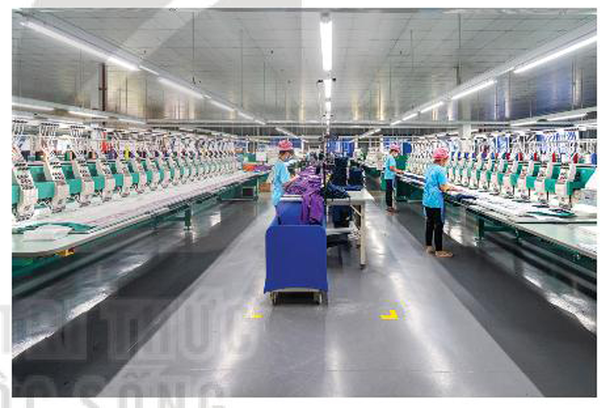
b. Ưu điểm và nhược điểm của cơ chế thị trường
Làm việc cặp đôi
Đọc và thảo luận thông tin ở mục b trong SGK trang 22
?
Ngành Dệt may Việt Nam đã chịu tác động gì từ cơ chế thị trường?
2/ Điều gì giúp cho ngành Dệt may Việt Nam ngày càng trụ vững và phát triển?
Ngành Dệt may nỗ lực vượt khó

Slide 10
Những tác động và sự thay đổi của ngành Dệt may
Tăng năng suất LĐ
Đổi mới mẫu mã sản phẩm
15%
Tìm hiểu nhu cầu
khách hàng
Đổi mới
Cải tiến kỹ thuật
Tác động
Từ sự cạnh tranh quyết liệt với những doanh nghiệp mạnh trên thị trường quốc tế; nhu cầu của khách hàng trong nước và quốc tế.
Notes:
10

Slide 11
Ưu điểm của cơ cấu thị trường
Kích thích tính năng động, sáng tạo của các chủ thể kinh tế
1

Thúc đầy phát triển lực lượng sản xuất và tăng trưởng kinh tế
2

Phân bổ lại nguồn lực kinh tế, đáp ứng tốt hơn các nhu cầu, lợi ích của các chủ thể kinh tế
3

Thoả mãn ngày càng tốt hơn nhu cầu của con người
4

11
Notes:
11

Slide 12
c. Nhược điểm của cơ chế thị trường
Việc nhóm
Quan sát 2 hình ảnh, đọc thông tin trong trang 23, 24 và trả lời câu hỏi:
a) Hình 1 cho em biết điều gì về nền kinh tế thế giới từ đầu thế kỉ XX đến đầu thế kỉ XXI?

Slide 13
b) Hình 2 phản ánh tình trạng gì xảy ra đối với tài nguyên nước? Dưới góc độ lợi ích của người sản xuất, em hãy giải thích vì sao một số nhà máy chọn phương án xả trực tiếp nước thải ra sông hồ tự nhiên. Việc làm này gây tác hại gì đối với môi trường và xã hội?

Slide 14
c. Nhược điểm của cơ chế thị trường
a
Thời điểm diễn ra biến động của nền kinh tế thế giới trong lịch sử:
Đầu thế kỉ XX – đầu thế kỉ XXI: nền kinh tế thế giới thường xuyên biến động khủng hoảng (với 9 lần biến động khủng hoảng lớn).
1914 - 2011: Khoảng cách giữa 2 lần khủng hoảng kế tiếp càng ngày càng ngắn lại.

Slide 15
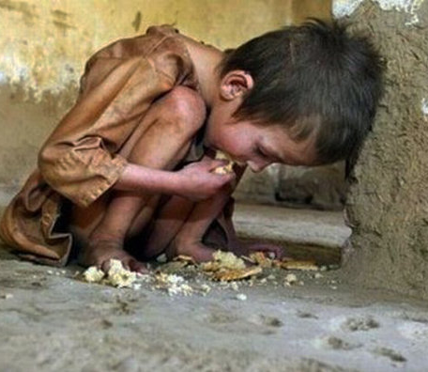
2. Ưu điểm và nhược điểm của cơ chế thị trường
a
Hệ quả tiêu cực của cơ chế thị trường:
Gia tăng khoảng cách giàu nghèo, sự phân hoá về thu nhập giữa nhóm giàu và nhóm nghèo.

Slide 16
2. Ưu điểm và nhược điểm của cơ chế thị trường
b
Hình 2 phản ánh tình trạng ô nhiễm xảy ra đối với tài nguyên nước, khi nước thải của nhà máy chưa qua xử lí chảy trực tiếp ra sông hồ, gây ra sự thay đổi màu sắc nước sông hồ.
Xả thải trực tiếp
Tiết kiệm chi phí

Slide 17
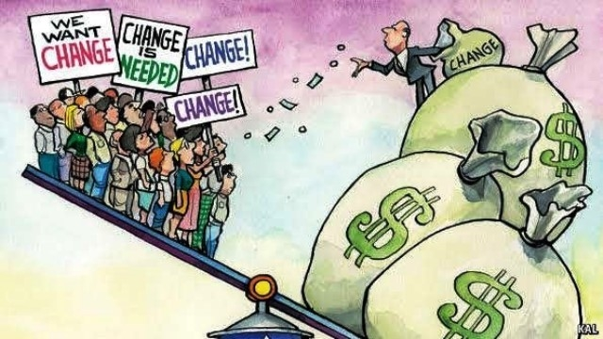
2. Ưu điểm và nhược điểm của cơ chế thị trường
b
Bất bình đẳng về tiếng nói, cơ hội.
Người nghèo khó tiếp cận các dịch vụ công.
Bị đối xử bất công.
Không được tham gia vào quá trình quyết định.
Bất bình đẳng về thu nhập

Slide 18
Nhược điểm của cơ cấu thị trường

Tiềm ần rủi ro, khủng hoảng, suy thoái.
1

Phát sinh những thủ đoạn cạnh tranh không lành mạnh
2

Gây thiệt hại cho người sản xuất và tiêu dùng
3

Không tự khắc phục được hiện tượng phân hoá sâu sắc trong xã hội
4
Nhà nước cần tăng cường quản lí vĩ mô nền kinh tế để khắc phục, hạn chế nhược điểm của cơ chế thị trường
18
Notes:
18

Slide 19
3. Giá cả thị trường và chức năng của thị trường
Làm việc cặp đôi
Đọc thông tin ở mục 3a và trả lời các câu hỏi:
a) Thông tin nêu trên cho em biết mức giá cụ thể của sản phẩm như thế nào?
b) Em hãy nhận xét về giả lợn hơi tại những thời điểm và địa điểm khác nhau.
c) Các thông tin đỏ cho em biết điều gì về giá cả?

Slide 20
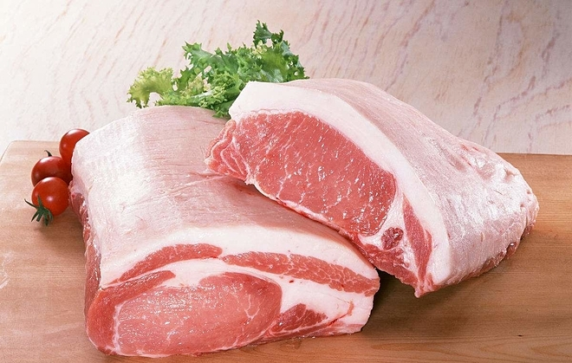
3. Giá cả thị trường và chức năng của thị trường
a
➔ Mức giá cụ thể của sản phẩm thịt lợn hơi ngày 16/5/2021 là khoảng từ 64.000 đồng/kg đến 69.000 đồng/kg.

Slide 21
3. Giá cả thị trường và chức năng của thị trường
b
16/5/2021: Giá thịt lợn hơi tại tỉnh Yên Bái, Nam Định, Hà Nam, Vĩnh Phúc và Ninh Bình, giá lợn hơi 69 000 đồng/kg.
Tỉnh Lào Cai tiếp tục giữ mức giá 64 000 đồng/kg.
Tại thời điểm trước đó 1 tuần, giá thịt lợn hơi không thay đổi so với ngày 16/5/2021.

Slide 22
3. Giá cả thị trường và chức năng của thị trường
c
Các thông tin cho biết giá cả thị trường tại những thời điểm và địa điểm khác nhau là khác nhau.
Khi nói về giá cả, phải nói rõ tại thời điểm nào, ở đâu.

Slide 23
3. Giá cả thị trường và chức năng của thị trường
Khái niệm:
Giá cả thị trường là giả hàng hoá và dịch vụ hình thành do tác động qua lại giữa các chủ thể kinh tế tham gia hoạt động mua bán trên thị trường tại một thời điểm, địa điểm nhất định.

Slide 24
3. Giá cả thị trường và chức năng của thị trường
Thảo luận nhóm
Đọc thông tin 1 và thông tin 2 ở mục 3b và trả lời câu hỏi:
Giá cả thị trường dầu thô đã biến động như thế nào trong năm 2020?
Thông tin về giá cả thị trường đã tác động như thế nào tới các chủ thể kinh tế có liên quan?
Thông tin 2 cho em biết gì về biến động của giá cả hồ tiêu từ giai đoạn từ 2010 – 2019?
Em có nhận xét gì về phản ứng của các hộ nông dân khi giá cả sản phẩm biến động?

Slide 25
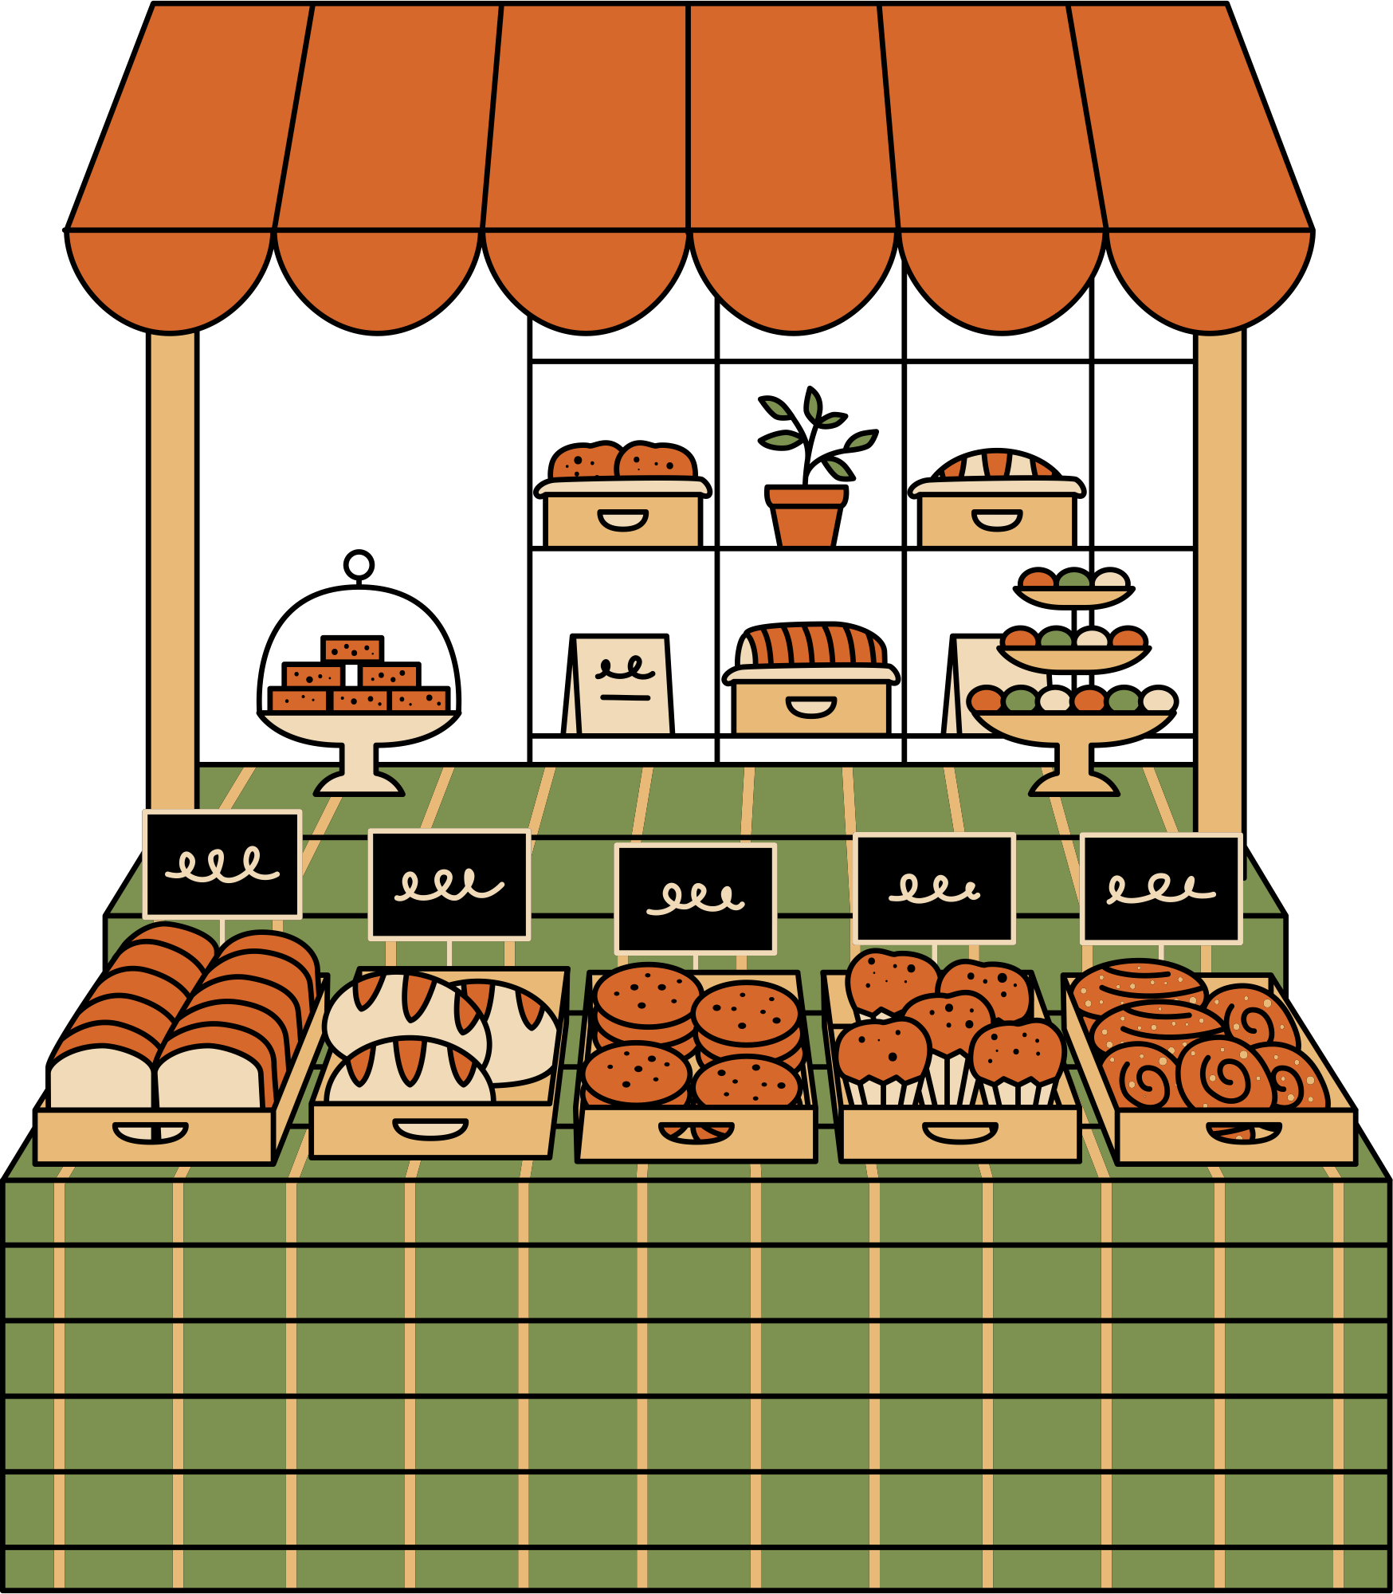
3. Giá cả thị trường và chức năng của thị trường
a
Sự biến động của thị trường dầu thô 2020:
01/2020: giảm từ gần 70 USD/thùng vào dầu.
4/2020: xuống dưới 20 USD/thùng
12/2020: phục hồi giá lên khoảng 50 USD/thùng

Slide 26
3. Giá cả thị trường và chức năng của thị trường
b
Giá dầu tác động đến chủ thể sản xuất:
Giá giảm:
Phải cắt giảm sản lượng ở mức kỉ lục (9,7 triệu thùng/ ngày)
Giá tăng:
Sản lượng dầu thô xuất khẩu dự kiến tăng (500 000 thùng trong ngày).

Slide 27
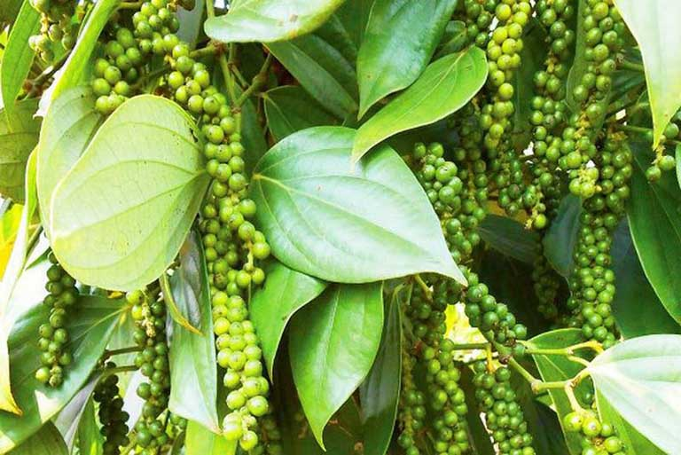
3. Giá cả thị trường và chức năng của thị trường
c
Thông tin 2 cho biết sự biến động của giá cả hồ tiêu như sau:
Giai đoạn 2010 – 2025, hồ tiêu tăng giá.
Giai đoạn 2017 – 2019, hồ tiêu giảm giá.

Slide 28
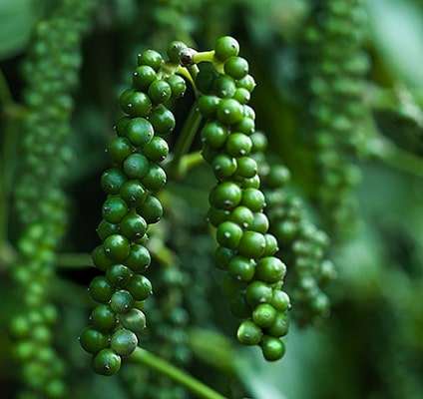
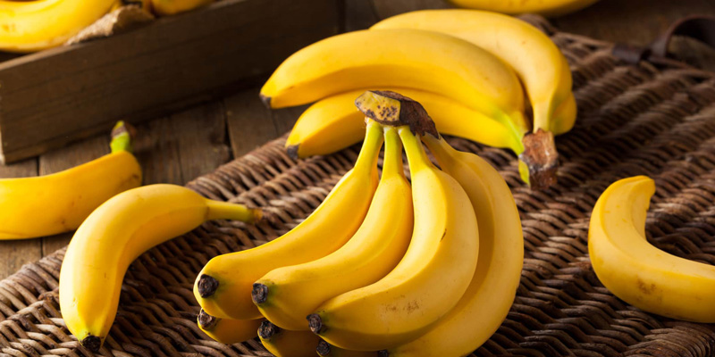
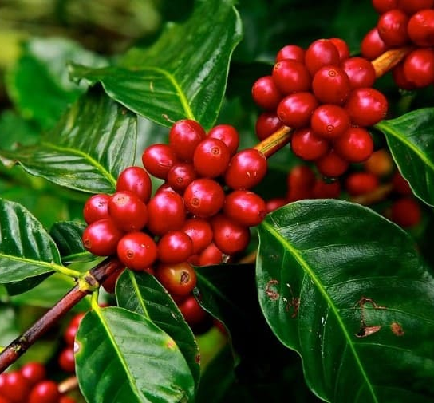
3. Giá cả thị trường và chức năng của thị trường
d
Phản ứng của các hộ nông dân:
Giá hồ tiêu tăng
Giá hồ tiêu giảm

Slide 29
3. Giá cả thị trường và chức năng của thị trường
Chức năng
Giá cả là yếu tố trung tâm của thị trường, là mối quan tâm của các chủ thể kinh tế khi tham gia thị trường.
Thông qua sự biến động của giá cả, các chủ thể kinh tế có thể điều chỉnh hành vi sản xuất của mình.
Giá cả còn giúp thị trường điều tiết và phân bố lại các nguồn lực giữa các ngành sản xuất theo hướng có lợi nhất cho các chủ thể kinh tế.

Slide 30
LUYỆN TẬP
Các em xem lại nội dung bài học, đọc kĩ và hoàn thành phiếu bài tập được giao

Slide 31
VẬN DỤNG
Tìm hiểu về thị trường hàng tiêu dùng trong dịp tết Nguyên đán tại địa phương em:
Nhiệm vụ 1
Viết bài thu hoạch:
1. Mô tả hoạt động của người mua, người bán đang diễn ra đối với một số mặt hàng thiết yếu trong dịp gần Tết.
2. Nêu nhận xét về giá cả thị trường, sự biển động của giả cả trong những ngày giáp Tết, sự lựa chọn hàng hoả thay thế của người tiêu dùng (của gia đình em) khi giả cả tăng.

Slide 32
VẬN DỤNG
Nhiệm vụ 2
Tổ chức toạ đàm
Yêu cầu nội dung:
tạo nhóm thống nhất ý tưởng liên quan đến hành vi không đúng khi tham gia thị trường, làm cơ sở cho việc phê phán hành vi không đúng, góp phần nâng cao ý thức của bản thân trong trương lai.
Tiến hành thực hiện toạ đàm theo kế hoạch.

Slide 33
HƯỚNG DẪN VỀ NHÀ
Ôn tập nội dung bài học của ngày hôm nay
Đọc trước, soạn bài học cho tiết học sau

Slide 34
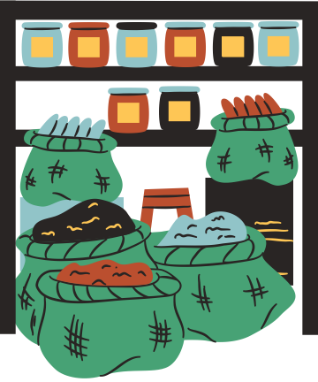
CẢM ƠN CÁC EM ĐÃ CHÚ Ý
LẮNG NGHE!

